Slide 1

幼稚園教諭免許法認定講習等の在り方に関する調査研究
20211123
～ 幼児教育の新たなキャリアである幼児教育コーディネータの養成カリキュラムの開発・試行 ～
岐阜女子大学・沖縄女子短期大学

Slide 2
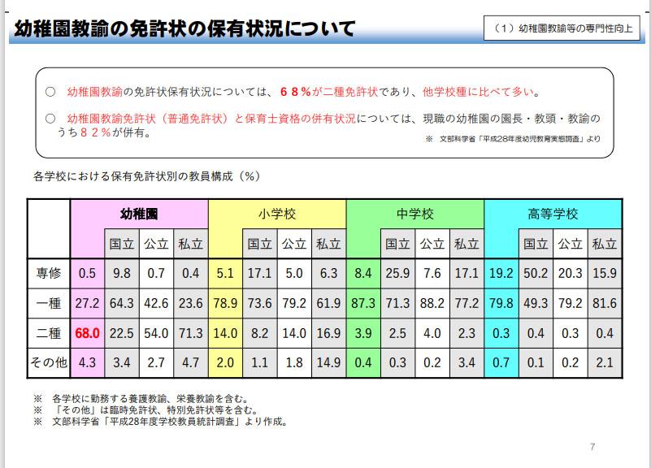
社会的背景
平成３ ０ 年６ 月４ 日幼児教育の実践の質向上に関する検討会＜参考資料＞より
幼稚園における二種免許状の保有状況

Slide 3
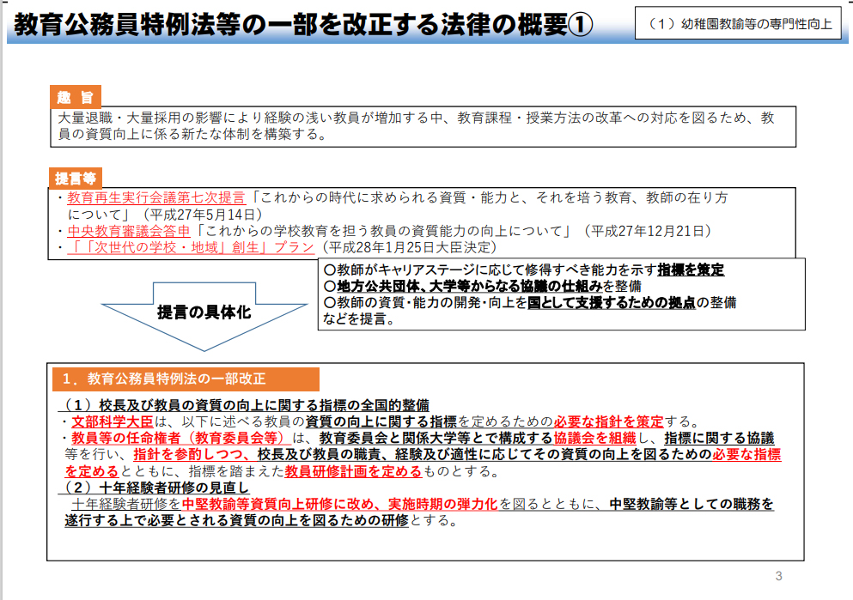
社会的背景
平成３ ０ 年６ 月４ 日幼児教育の実践の質向上に関する検討会＜参考資料＞より
教員のキャリアステージにおける資質の向上に関する指標の策定

Slide 4
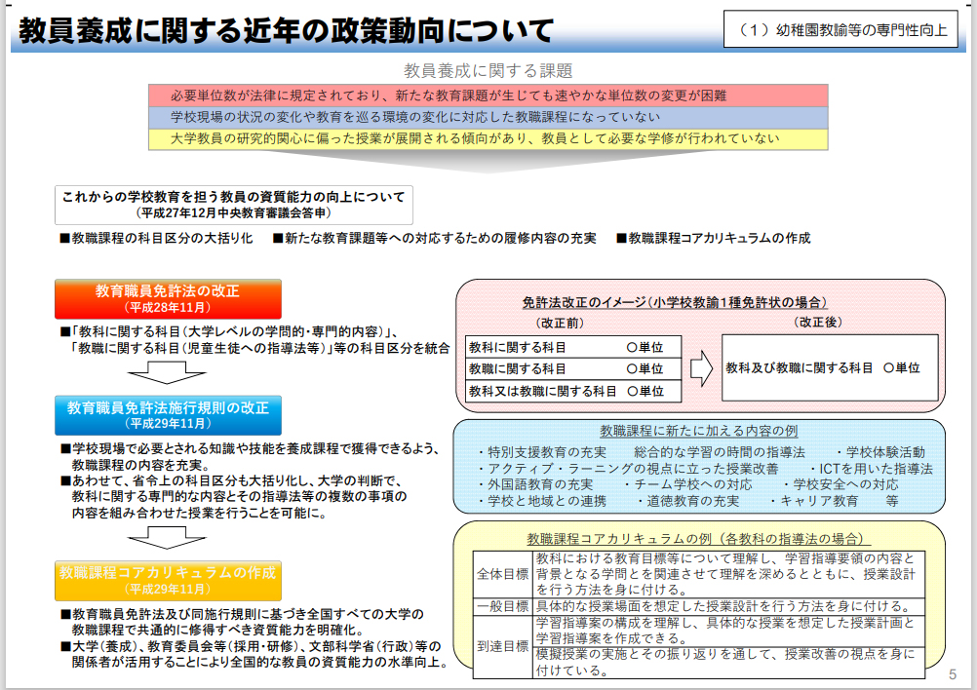
社会的背景
平成３ ０ 年６ 月４ 日幼児教育の実践の質向上に関する検討会＜参考資料＞より
インストラクショナルデザイン（学習目標の分析とデザイン）の考え方

Slide 5
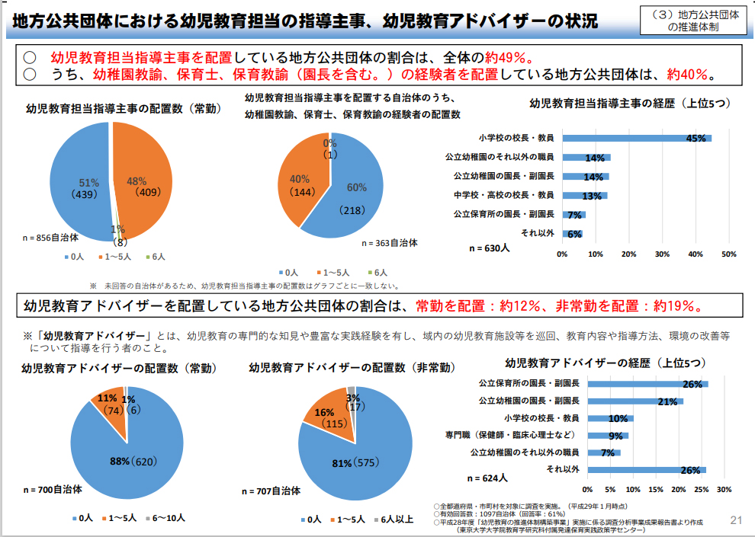
社会的背景
平成３ ０ 年６ 月４ 日幼児教育の実践の質向上に関する検討会＜参考資料＞より
幼児教育の質の向上に
幼児教育アドバイザーの配置

Slide 6
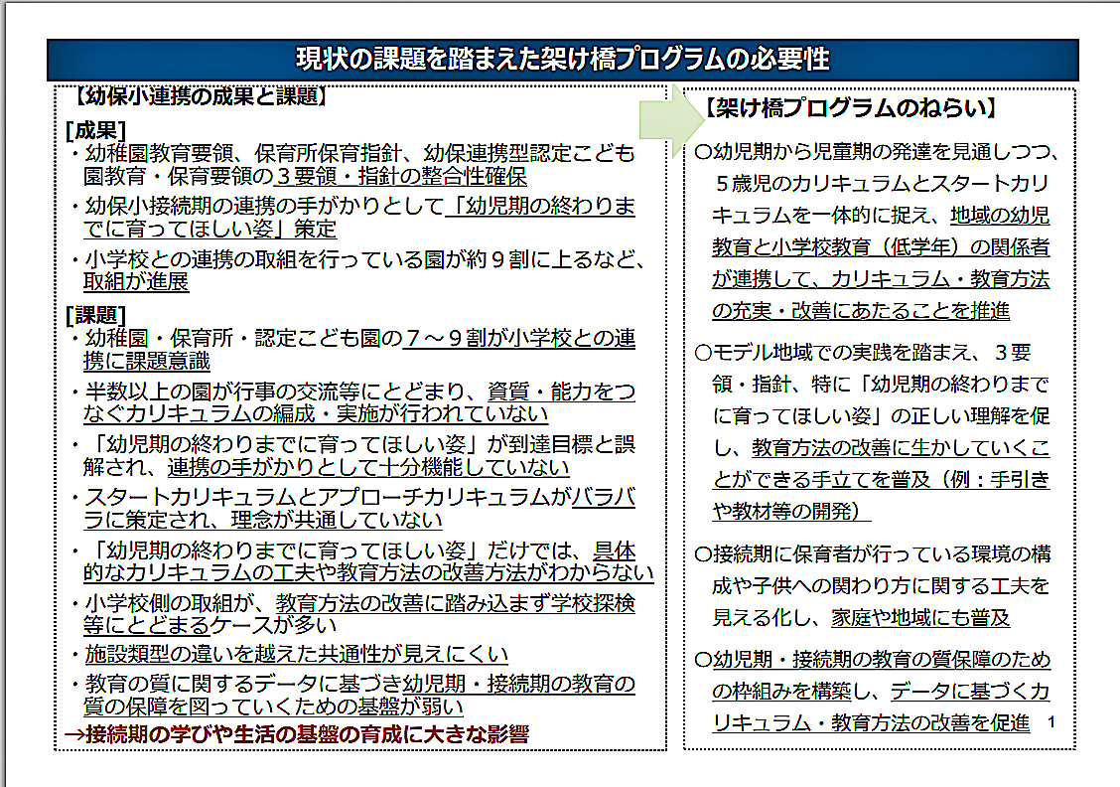
社会的背景
平成３ ０ 年６ 月４ 日幼児教育の実践の質向上に関する検討会＜参考資料＞より
幼小連携の接続期の学びが重要

Slide 7
令和３年度 文部科学省委託事業 「幼稚園教諭の人材確保・キャリアアップ支援事業」 岐阜女子大学・沖縄女子短期大学
幼稚園教諭免許法認定講習等の在り方に関する調査研究
～ 幼児教育の新たなキャリアである幼児教育コーディネータの養成カリキュラムの開発・試行 ～
◆社会的背景
・今般の子ども・子育て支援関係の人材に対する需要の増加等を受け、私
立施設を中心として、幼稚園において幼児教育の質を支える優秀な教員
の確保が喫緊の課題となっている。
・平成19年度の岐阜県の幼稚園教諭免許状授与件数の77.9％は二種免許状
であり、一種免許状への上進の必要性が高まっている。
・教育再生実行会議第十二次提言では、一人一人の多様な幸せと社会全体
の幸せ（ウェルビーイング）の実現を目指し、学習者主体の教育に転換
することを提言している。
・そのために、教師の質の向上や多様な人材の活用のための方策や「教学マ
ネジメント指針」に基づく密度の高い組織的な大学教育の展開が求められ
ている。
◆本事業の目的
社会、特に子どもを取り巻く環境が多様化し、幼稚園や認定こども園で幼児教育に携わる教員にもこうした状況に対応する資質能力の向上が求められる。とりわけ、幼児教育の現場で中心的な役割を担う中堅層（ミドルリーダー）の果たすべき役割は大きい。しかし、中堅層の多くは二種免許状所有者であり、その専門性を向上させるためには教育委員会の研修や10年ごとの教員免許状更新講習で学ぶ教育の最新事情とともに、理論と実践を往還する内容が必要といえる。本免許法認定講習では、二種免許状保有者の専門性の向上を図り、上進を推進する。
◆調査研究事業の内容
① ハイブリット型授業のデザインと教えないで学べる
学修環境の整備
新しい社会のGlobal・Innovationに対応した継続性を必要とした生涯学習の実現や将来の“afterコロナ”時代への対応も含め、対面授業を基本としつつe-learningを組み合わせた講習で実施し、その教育の方法と技術を確立すると共に、従来の講義形式から脱却し、教えないで学べる学習環境の整備と講座の設計を行う。
② キャリアステージに対応した幼稚園教諭に求められる
資質能力の構造化
幼稚園教諭として不易とされる資質能力と新たな課題に対応できる力並びに組織的・協働的に諸問題を解決する力を中心にキャリアステージに対応した幼稚園教諭の資質能力を明確化し、講座の学修目標の分析と構造化を図り、資質能力とのカリキュラムマップを作成するとともに各講座のタキソノミーテーブルを作成する。
③ 幼児教育の新たなキャリアである幼児教育コーディ
ネータ の養成カリキュラムの開発
教員自身が時代や社会、環境の変化を的確につかみ取り、その時々の状況に応じた適切な教育・保育の提供を行うためには、個々の教員が自ら課題を持って、主体的に研修に参加する研修体制の確立が必要である。その際、受講者のニーズに応じて柔軟に研修内容を組み合わせたり、ワークショップ型研修方法を取り入れたりして、受講者が主体的に学ぶ講座の場を考えていく必要がある。そこで、幼稚園教諭の資質向上を目指すキャリアステージにおける講座の在り方を研究し、幼児教育の新たなキャリアである幼児教育コーディネータの養成カリキュラムを開発・試行する。
新たなキャリアである幼児教育コーディネータ養成カリキュラムの開発
◆具体的な取り組み方法
・ハイブリット型講座のデザインと教えないで学べる学修環境の整備
・キャリアステージに対応した幼稚園教諭に求められる資質能力の構造化
・幼児教育の新たなキャリアである幼児教育コーディネータ の養成カリキュラムの開発
評価検討委員会
専門性が高い幼児教育コーディネータ養成カリキュラムの構造化と内容の精選
※ 新たなキャリアである幼児教育コーディネータについては、岐阜女子大学にて修了証を発行する予定
幼稚園教育要領
インストラクショナル
デザイン
創造社会の学びに対応した
新しい幼稚園教員の資質能力
主体的・対話的な深い学びの実現
システム的アプローチによる
幼稚園教諭の専門性向上の講座設計
「自から知識を構成する」学習観である構成主義の学びと創造的に学ぶ(クリエイティブ・ラーニング）教育を実現
キャリアステージに
対応した資質能力
講座のデザインと教材整備
講座の実践記録の
デジタルアーカイブ
教材・素材のデジタル
アーカイブ（資料集）
幼稚園教諭のキャリアステージに対応した資質向上を目指す指導方法の研究
幼児教育コーディネータ
養成講座
幼児教育の学習材・学習プリント等資料の構造化と体系化
学修目標の分析とデザイン
（目標明確化の3原則）
教育の方法と技術
（ハイブリット型授業の研究）
ハイブリット型授業の特性と教育の方法と技術
行動目標・評価条件・合格基準
学修指導の在り方
教えないで学べる講座設計
幼児教育の基礎資料の収集と整理
課 題
○行動変容としての授業の成果の検証
○学部における初級幼児教育コーディネータの養成
○大学院による上級幼児教育コーディネータの養成
（例）講義形式からの脱却・行動変容をモニタリング・成長する幼児教育コーディネータの学びに誘う講座
岐阜女子大学・沖縄女子短期大学

Slide 8
① ハイブリット型授業のデザインと教えないで学べる学修環境の整備
ハイブリッド型授業とは、対面授業とオンライン授業とを組み合わせた授業システムのこと。
１
ハイブリット型授業Ⅰ型
対面授業
e-Learning
対面授業
e-Learning
e-Learning
対面授業
繰り返し
反転授業
反転授業（はんてんじゅぎょう、英語: flip teaching (or flipped classroom)）は、ハイブリット型学習の形態のひとつで、学生たちは新たな学習内容を、通常は自宅でオンライン授業を視聴して予習し、教室では講義は行わず、逆に従来であれば宿題とされていた課題について、教師が個々の学生に合わせた指導を与えたり、学生が他の学生と協働しながら取り組む形態の授業。
■ 対面授業とe-Learning を交代に組み合わせて、e-Learningの映像により理論的な学びをし、対面授業によりグループ討議やワークショップを行う。e-Learningにより授業内容に課題や疑問点を持ち対面授業に向かうことで、個別最適化した学びの実現と問題解決能力を身に着けることができる。
２
ハイブリット型授業Ⅱ型
対面授業
e-Learning
対面授業
■ 対面授業とe-Learning を組み合わせて、最初の対面授業にて授業の目標を明確化し、学習の方法を示したのちにe-Learningによるオンライン授業（オンデマンド学習）に取り組む。E-Learningでは、わからなかった内容を繰り返し閲覧し確認することが、自分の理解度やペースに合わせて繰り返し視聴できるため、予習時の理解も高めることができる。また、復習にも活用することができるため、知識を定着させる効率を高めることができる。
３
ハイブリット型授業Ⅲ型
e-Learning
■ e-Learning のみでの学修は、いつでも、どこからでも学修ができ、教えないで学べる完成型として位置付ける。社会には多くのオンラインでの学修機会がある。今後、広く深く学びを継続し、学び続ける教師としてハイブリット型授業Ⅲ型は、発展性がある学習方法になる。
４
教育リソース
テキスト
デジタルアーカイブ
質疑・応答
インストラクショナルデザインによるテキスト作成
講演・実践の映像、資料のデジタルアーカイブ
Zoomやグループエアを活用した質問対応
■ 授業の設計に関して「何をどのように教えるか」がカリキュラムである。それに対して、カリキュラムを構築するための方法論が「インストラクショナルデザイン」である。インストラクショナルデザインは、カリキュラムを効率的に教えるために、学習者の特徴や与えられた環境、リソースなどを考慮し、最も効果的で魅力的な教育方法を選択することであり、実行と評価を繰り返すことで、研修の成果を高めることができる。
■ ハイブリット型授業のためには、テキスト、教材・素材のデジタルアーカイブ、質問・応答の体制が重要である。各教科の学修目標の見直しと学修を深化するための仕掛け、個別に対応した教材・素材のデジタルアーカイブ等学習支援デジタルアーカイブが重要である。また、「自から知識を構成する」学習観である構成主義の学びと創造的に学ぶ(クリエイティブ・ラーニング）教育を実現においても、教材のデジタルアーカイブの充実は必要となる。

Slide 9
② キャリアステージに対応した幼稚園教諭に求められる資質能力の構造化
講座の基本的方針
１．学習者自ら学習計画を立て、自ら評価できること。
２．自身のこれまでの経験が学習の基盤となること。
３．学習の動機が日常生活や普段の仕事にあること。
４．学ぶことが目的なのではなく、問題解決が目的であること。
参考：岐阜県「教員のキャリアステージ」における資質の向上に関する指標【幼稚園等】
【資質充実期】並びに【資質貢献期】
インストラクショナルデザイン指導力
保 育
教育環境の創造
経営
分掌
デジタル変革に対応したskill upからSkill change研修
自律的なオンライン研修とデジタル変革への意識改革
オンライン教育における効果的・効率的・魅力的な教育プログラム
オンライン教育での実践的な課題解決型授業（オンラインワークショップ）
知識・技能から資質能力への転換
保幼こ小連携手法の確立
学習成果のエビデンスに基づく教育実践を幼児教育に普及できる指導力
※ インストラクショナルデザイン指導力：学習成果のエビデンスに基づく効果的な教育実践を幼児教育に普及できる指導力。
※ インストラクショナルデザインとは、「何を（What）できるようにするのか？」を明確にしたうえで、「どうやって（How）できるようにする
のか」をルールに基づいて体系的に考えることにより、効果的・効率的・魅力的な教育プログラムを作成するための方法論。

Slide 10
幼児教育コーディネータの資質・能力の構造化
参考：岐阜県「教員のキャリアステージ」における資質の向上に関する指標 改訂版【幼稚園等】における 【資質充実期】並びに【資質貢献期】（令和3年10月）
資質・能力カテゴリー |  | 幼児教育コーディネータに必要な資質・能力(案）
保 育 | 保育構想 保育実践 評価改善 | (1)自園の課題、幼稚園教育要領の趣旨を踏まえた指導計画を作成し、他の教員に広めていくことができる。 (2)幼稚園教育要領の趣旨を踏まえ自園の課題の解決に努め、日常的な保育の改善に向けて研究体制を整えることができる。 (3)各領域等を総合的・一体的に扱う保育のモデルを示すなど、保育実践のリーダーとして指導方法を積極的に他の教員に広めていくことができる。 (4)自園の課題を踏まえ人格形成の基礎を培う実践について、他の教員に伝えたり、適切に助言を行ったりすることができる。 (5)自園の保育力向上に向けた取組の課題を明らかにし、指導計画等の改善を行うことができる。 (6)他の教員に対して、保育実践の評価を生かした指導改善について、適切に助言を行うことができる。
教育環境の創造 | 幼児理解 生活の展開 発達の課題 | (1)様々な情報に基づいて幼児一人一人を多面的・多角的に捉え、個性を生かす指導を行うことができる。 (2)継続的に幼児の言動を見届け、価値付ける指導を行ったり、幼児の捉え方について助言を行ったりすることができる。 (3)関係職員や保護者等と協力して、幼児の状況を共有し、組織を生かして指導方法を判断し迅速に対応することができる。 (4)幼児に対する指導を組織的・計画的に実践できるように、体制を整えるとともに問題の未然防止の取組を実践することができる。 (5)幼児の多様な発達の課題を明確にし、それに対応する方策を提案し、園の実践の基点となって実践することができる。 (6)幼児の多様な発達の課題に対する方策を明確にもち、モデルとなる実践を行うとともに、指導内容の改善に向けて助言を行うことができる。
経 営 分 掌 | 学級・学年・園経営 連携・協働 危機管理 | (1)自園の分掌全般に関して理解を深め、組織を生かしながら各分掌を推進することができる。 (2)自園の教育目標具現に向けて、園の組織間の連絡・調整を行うとともに若手教員の育成をすることができる。 (3)他の教員等の取組状況を把握し、連絡・調整をしながら対応することができる。 (4)広い視野をもち、関係機関や保護者・地域等と連携し、組織を生かした対応をすることができる。 (5)関係機関や保護者・地域等と連携し、事故等の未然防止や発生時における迅速な対応を行うことができる。 (6)自園を取り巻く環境について、家庭・地域・関係機関との協力体制を整えるとともに、適切に対応することができる。
特別な配慮や支援を必要とする幼児への対応 |  | (1)全校的な支援の充実に向け、職員の連携による指導の体制を整え、組織的・持続的な支援のために主体的に働きかけることができる。 (2)幼児児童生徒への一貫した教育支援を目指し、保護者や地域、関係機関と連携した支援体制の構築を推進することができる。
ICTや情報・教育データの利活用 |  | (1)自からのICT活用指導力を高め、これまでの経験を踏まえた活用方法を提案したり、実践したりすることができる。 (2)自園のICTや情報・教育データの活用を俯瞰的に捉え、組織的な課題を明確にし、解決に向けて働きかけることができる。
インストラクショナルデザイン指導力 | インストラクショナルデザイン 研修成果の評価 ワークショップ | (1)自分の学びをデザインすることの必要性について説明できる。 (2)インストラクショナルデザインの第1原理の観点から、現実に役立つ自分の学びを設計できる。 (3)e-Learningにより学修がどのように支援されているかについて、研修以外の学習支援方法を含んで、事例を挙げながら説明できる。 (4)研修成果の評価をどのように行うか。研修が目指した学習目標に即して計画を具現化でき、研修の評価・改善を計画することができる。 (5)研修の学習目標に沿ったワークショップのデザインをすることができる。
 | 教育リソース | (6)全ての子供たちの可能性を引き出す個別最適な学びと共同的な学びの実現にための教育資料のデジタルアーカイブの活用について事例を挙げて説明できる。
※ インストラクショナルデザイン指導力：学習成果のエビデンスに基づく効果的な教育実践を幼児教育に普及できる指導力。
※ インストラクショナルデザインとは、「何を（What）できるようにするのか？」を明確にしたうえで、「どうやって（How）できるようにする
のか」をルールに基づいて体系的に考えることにより、効果的・効率的・魅力的な教育プログラムを作成するための方法論。
講座の基本的方針（アメリカの教育学者M.S.ノールズ）参照
１．学習者自ら学習計画を立て、自ら評価できること。
２．自身のこれまでの経験が学習の基盤となること。
３．学習の動機が日常生活や普段の仕事にあること。
４．学ぶことが目的なのではなく、問題解決が目的であること。

Slide 11
③ 幼児教育の新たなキャリアである幼児教育コーディネータ の
養成カリキュラムの開発
目 的
「地域・学校園における幼児教育の研修及び専門的指導」のための研修講座の計画立案実践能力、組織化、および地域課題解決への具体的対応力を身につけることにより、地域、学校園における保幼こ小連携などの幼児教育をコーディネートできる人材の育成や、その能力の向上を図ることを目的とする。
履修証明制度とは、学校教育法第１０５条及び学校教育法施行規則第１６４条の規定に基づき、大学が教育や研究に加えてより積極的な社会貢献として、主として社会人向けに体系的な学習プログラムを開設し、その修了者に対して、法に基づく履修証明書を交付するもの。
【履修証明プログラム】
本認定制度は、大学・大学院・短期大学・高等専門学校におけるプログラムの受講を通じた社会人の職業に必要な能力の向上を図る機会の拡大を目的として、大学等における社会人や企業等のニーズに応じた実践的・専門的なプログラムを「職業実践力育成プログラム」（BP）として文部科学大臣が認定するもの。
コース名 | 幼児教育コーディネータ養成コース (第１期〜第３期（100名定員／期））
趣旨・内容 | 本課程は、「地域・学校園における幼児教育の研修及び専門的指導」のための研修講座の立案実践能力、組織化、及び地域課題解決への具体的対応力を身に付けることにより、地域・学校園における幼児教育をコーディネートできる人材の育成や、その能力の向上を図ることを目的とします。
対象者 | 次の（1）～（3）に該当する方とします。 （1）幼稚園教諭2種免許状所持者で、基礎資格となる免許状を取得した後、幼稚園（特別支援学校の幼稚部及び幼保連携型認定こども園を含む）における教員として 在職年数が、12年以上の方。(（(1)に該当する方につきましては、2種免許状を1種免許状に上進可能） （2）幼稚園教諭1種免許状所持者でスキルアップを目指す方。 （3）幼稚園教諭としてお勤めで、管理職・マネジメントの職務についている方。
総時間数 | 7科目 77時間（履修証明プログラムは60時間以上）
コース修了条件 | 各講習における試験またはレポートによる最終試験を全て合格すること。
出願書類 | 履修証明プログラム受講申請書 写真 ２枚
1. 本プログラム修了者は、本学の単位としても認定する。
2. 履修証明プログラム履修生への「通学証明書」「学割証」「成績証明書」等は発行しない。

Slide 12
③ 幼児教育の新たなキャリアである幼児教育コーディネータ
養成講座スケジュール
目 的
「地域・学校園における幼児教育の研修及び専門的指導」のための研修講座の計画立案実践能力、組織化、および地域課題解決への具体的対応力を身につけることにより、地域、学校園における保幼こ小連携などの幼児教育をコーディネートできる人材の育成や、その能力の向上を図ることを目的とする。
4月 | 5月 | 6月 | 7月 | 8月 | 9月 | 10月 | 11月 | 12月 | 1月 | 2月 | 3月
第1期
第1期 募集期間
第1期 学習時間(3か月）
6月 スタートアップ講座(1日）
受講前アンケート実施
9月 課題提出（2週間）
受講後アンケート実施
スタートアップオンライン講座
ナビゲータ：齋藤准教授
第１時限 幼児教育コーディネータとは
第2時限 学習の進め方
第3時限 遊びと文化・保育内容
第4時限 教師論・教育の方法と技術
第5時限 教育相談・幼児理解
質疑応答対応
第2期
第2期 募集期間
第2期 学習時間(3か月）
8月 スタートアップ講座
11月 課題提出
第3期
第3期 募集期間
第3期 学習時間(3か月）
10月 スタートアップ講座
1月 課題提出

Slide 13
幼児教育コーディネータの開設科目
科目区分 | 科目名 | 授業形態 | 時間数 | 講義内容(案）
領域及び保育内容の指導法に関する科目 | 遊びと文化Ⅰ 遊びと文化Ⅱ | 講義 講義 | 8 8 | 幼児期に遊ぶ「折り紙」や身近にある「紙コップ」や「紙皿」などを使い，動くおもちゃを作る。その過程を通して，幼児に身に付けさせる力を考え，それを指導するための方法を考案する。さらには幼児が安定した確かな作品ができるか等の視点を定め，幼児の学びのプロセスを評価し改善・指導できる力の深化を図る。
 | 保育内容（表現） | 講義・演習 | 15 | 子どもの日々の表現を捉え、共感し育む幼稚園教育要領領域「表現」の考えを理解し、「子どもの表現」の基本的な考えを応用しより専門的に理解を深める。
教育の基礎的理解に関する科目 | 教師論 | 講義 | 15 | 教師は、学習者がその成長・発達に必要な「生きる力」を身に付けることができるよう、学習内容や学習活動の特質、幼児児童生徒の実態に応じた適切な指導ができなければならない。幼児教育における教師の役割と責務について理解を深め、教育者としての資質を深化させる。
道徳、総合的な学習の時間等の指導法及び生徒指導、教育相談等に関する科目 | 教育の方法・技術 | 講義・演習 | 15 | 教育の方法、教育の技術の基礎的理論を学ぶことをとおして、情報機器と教材の保育活動での活用方法を立案し、模擬的に実践する。さらには、特に小学校教育以降において子供たちが身に付ける「論理的思考力」を培うための教育方法について基礎的知識を理解し、指導方法の立案・模擬的実践を行う。
 | 幼児理解 教育相談Ⅰ | 講義 講義 | 8 8 | 幼児も他者であることを前提に、他者の心を理解する枠組みを理解するとともに、幼児理解についての知識を身に付け、考え方や基礎的態度を理解する。また、幼児理解の方法を具体的に提供し、理解の深化を図る。

Slide 14
幼児教育コーディネータの資質・能力の教科毎の構造化
科目名 | 講義内容 | 幼児教育コーディネータに必要な資質・能力(案）
遊びと文化Ⅰ 遊びと文化Ⅱ | 幼児期に遊ぶ「折り紙」や身近にある「紙コップ」や「紙皿」などを使い，動くおもちゃを作る。その過程を通して，幼児に身に付けさせる力を考え，それを指導するための方法を考案する。さらには幼児が安定した確かな作品ができるか等の視点を定め，幼児の学びのプロセスを評価し改善・指導できる力の深化を図る。 | (1)「自から知識を構成する」学習観である構成主義の学びと創造的に学ぶ(クリエイティブ・ラーニング）教育について事例を挙げて説明できる。 (2)全ての子供たちの可能性を引き出す個別最適な学びと共同的な学びの実現にための教育資料のデジタルアーカイブの活用について事例を挙げて 説明できる。 (3)インストラクショナルデザインを生かした教材を設計できる。 (4)様々な教育リソースを活用した研修講座を設計できる。 (5)研修の学習目標に沿ったワークショップのデザインをすることができる。
保育内容（表現） | 子どもの日々の表現を捉え、共感し育む幼稚園教育要領領域「表現」の考えを理解し、「子どもの表現」の基本的な考えを応用しより専門的に理解を深める。 | (1)「自から知識を構成する」学習観である構成主義の学びと創造的に学ぶ(クリエイティブ・ラーニング）教育について事例を挙げて説明できる。 (2)全ての子供たちの可能性を引き出す個別最適な学びと共同的な学びの実現にための教育リソースの活用について事例を挙げて説明できる。 (3)インストラクショナルデザインを生かした教材を設計できる。 (4)様々な教育リソースを活用した研修講座を設計できる。 (5)研修の学習目標に沿ったワークショップのデザインをすることができる。
教師論 | 教師は、学習者がその成長・発達に必要な「生きる力」を身に付けることができるよう、学習内容や学習活動の特質、幼児児童生徒の実態に応じた適切な指導ができなければならない。幼児教育における教師の役割と責務について理解を深め、教育者としての資質を深化させる。 | (1)自園の課題、幼稚園教育要領の趣旨を踏まえた指導計画を作成し、他の教員に広めていくことができる。 (2)幼稚園教育要領の趣旨を踏まえ自園の課題の解決に努め、日常的な保育の改善に向けて研究体制を整えることができる。 (3)各領域等を総合的・一体的に扱う保育のモデルを示すなど、保育実践のリーダーとして指導方法を積極的に他の教員に広めていくことができる。 (4)自園の課題を踏まえ人格形成の基礎を培う実践について、他の教員に伝えたり、適切に助言を行ったりすることができる。 (5)自園の保育力向上に向けた取組の課題を明らかにし、指導計画等の改善を行うことができる。 (6)他の教員に対して、保育実践の評価を生かした指導改善について、適切に助言を行うことができる。 (7)自園の分掌全般に関して理解を深め、組織を生かしながら各分掌を推進することができる。 (8)自園の教育目標具現に向けて、園の組織間の連絡・調整を行うとともに若手教員の育成をすることができる。 (9)他の教員等の取組状況を把握し、連絡・調整をしながら対応することができる。 (10)広い視野をもち、関係機関や保護者・地域等と連携し、組織を生かした対応をすることができる。 (11)関係機関や保護者・地域等と連携し、事故等の未然防止や発生時における迅速な対応を行うことができる。 (12)自園を取り巻く環境について、家庭・地域・関係機関との協力体制を整えるとともに、適切に対応することができる。
教育の方法・技術 | 教育の方法、教育の技術の基礎的理論を学ぶことをとおして、情報機器と教材の保育活動での活用方法を立案し、模擬的に実践する。さらには、特に幼児教育において子供たちが身に付ける「論理的思考力」を培うための教育方法について基礎的知識を理解し、指導方法の立案・模擬的実践を行う。 | (1)自分の学びをデザインすることの必要性について説明できる。 (2)インストラクショナルデザインの第1原理の観点から、現実に役立つ自分の学びを設計できる。 (3)e-Learningにより学修がどのように支援されているかについて、研修以外の学習支援方法を含んで、事例を挙げながら説明できる。 (4)研修成果の評価をどのように行うか。研修が目指した学習目標に即して計画を具現化でき,研修の評価・改善を計画することができる。 (5)研修の学習目標に沿ったワークショップのデザインをすることができる。 (6)全ての子供たちの可能性を引き出す個別最適な学びと共同的な学びの実現にための教育資料のデジタルアーカイブの活用について事例を挙げて 説明できる。 (7)自からのICT活用指導力を高め、これまでの経験を踏まえた活用方法を提案したり、実践したりすることができる。 (8)自園のICTや情報・教育データの活用を俯瞰的に捉え、組織的な課題を明確にし、解決に向けて働きかけることができる。
幼児理解 教育相談Ⅰ | 幼児も他者であることを前提に、他者の心を理解する枠組みを理解するとともに、幼児理解についての知識を身に付け、考え方や基礎的態度を理解する。また、幼児理解の方法を具体的に提供し、理解の深化を図る。 | (1)様々な情報に基づいて幼児一人一人を多面的・多角的に捉え、個性を生かす指導を行うことができる。 (2)継続的に幼児の言動を見届け、価値付ける指導を行ったり、幼児の捉え方について助言を行ったりすることができる。 (3)関係職員や保護者等と協力して、幼児の状況を共有し、組織を生かして指導方法を判断し迅速に対応することができる。 (4)幼児に対する指導を組織的・計画的に実践できるように、体制を整えるとともに問題の未然防止の取組を実践することができる。 (5)幼児の多様な発達の課題を明確にし、それに対応する方策を提案し、園の実践の基点となって実践することができる。 (6)幼児の多様な発達の課題に対する方策を明確にもち、モデルとなる実践を行うとともに、指導内容の改善に向けて助言を行うことができる。 (7)研修の学習目標に沿ったワークショップのデザインをすることができる。 (8)全校的な支援の充実に向け、職員の連携による指導の体制を整え、組織的・持続的な支援のために主体的に働きかけることができる。 (9)幼児児童生徒への一貫した教育支援を目指し、保護者や地域、関係機関と連携した支援体制の構築を推進することができる。

Slide 15
幼児教育コーディネータの学習目標の分析
科目名 | 一般目標 | 行動目標（行動で目標を示す） | 評価条件（評価の条件を示す） | 合格基準（合格基準を示す）
遊びと文化Ⅰ 遊びと文化Ⅱ | 幼児期に遊ぶ「折り紙」や身近にある「紙コップ」や「紙皿」などを使い，動く紙おもちゃを作る。その過程を通して，幼児に身に付けさせる力を考え，それを指導するための方法を考案する。さらには幼児が安定した確かな作品ができるか等の視点を定め，幼児の学びのプロセスを評価し改善・指導できる力の深化を図る。 | １．動く紙おもちゃの指導案を作成することができる。 ２．動く紙おもちゃを動画を使って指導することができる。 ３．動く紙おもちゃの指導法により他の紙おもちゃの指導に応用することができる。 ４．動く紙おもちゃによる子どもの発言を分析して、指導方法と分析結果の評価ができる。 ５．動く紙おもちゃに指導によりどのような学びが発生したかを分析・評価できる。 ６．動く紙おもちゃを新しく創造し、指導できる。 | １．動く紙おもちゃ指導の動画をデジタルアーカイブする。 ２．児童の観察をビデオで記録する機器の準備。 ３．ビデオで記録した児童の行動を様々な方法で分析評価で切るための準備。 ４． | １．動く紙おもちゃの指導案を作成。 ２．子どもの発言の分析 ３．子どもの学びを分析・評価 ４．新しい教材の開発と指導案の作成 上記の4課題の内3つ以上完成すれば合格
保育内容（表現） | 子どもの日々の表現を捉え、共感し育む幼稚園教育要領領域「表現」の考えを理解し、「子どもの表現」の基本的な考えを応用しより専門的に理解を深める。
教師論 | 教師は、学習者がその成長・発達に必要な「生きる力」を身に付けることができるよう、学習内容や学習活動の特質、幼児児童生徒の実態に応じた適切な指導ができなければならない。幼児教育における教師の役割と責務について理解を深め、教育者としての資質を深化させる。
教育の方法・技術 | 教育の方法、教育の技術の基礎的理論を学ぶことをとおして、情報機器と教材の保育活動での活用方法を立案し、模擬的に実践する。さらには、特に幼児教育において子供たちが身に付ける「論理的思考力」を培うための教育方法について基礎的知識を理解し、指導方法の立案・模擬的実践を行う。
幼児理解 教育相談Ⅰ | 幼児も他者であることを前提に、他者の心を理解する枠組みを理解するとともに、幼児理解についての知識を身に付け、考え方や基礎的態度を理解する。また、幼児理解の方法を具体的に提供し、理解の深化を図る。

Slide 16
幼児教育コーディネータの学習目標の分析とデザイン
深い学習
（Deep)
ディープ・アクティブ・ラーニング
活動を通じて学習が深まる学習
受動的な学習
（Passive)
能動的な学習
（Active)
浅い学習
（Shallow/Surface)
資質・能力を育成する教育課程の在り方に関する研究報告書１：国立教育政策研究所（2015.3)

Slide 17
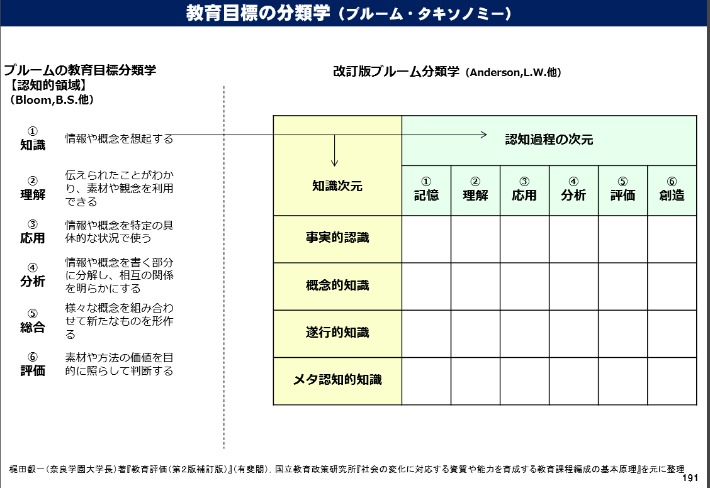
幼児教育コーディネータの学習目標の分析とデザイン
教育課程企画特別部会 論点整理 補足資料より

Slide 18
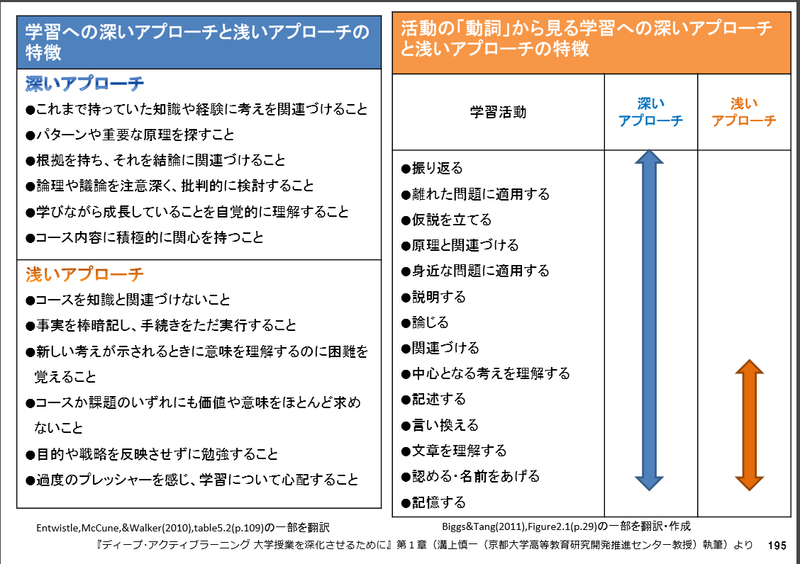
幼児教育コーディネータの学習目標の分析とデザイン
教育課程企画特別部会 論点整理 補足資料より

Slide 19
幼児教育コーディネータの学習目標の分析とデザイン(例）
タキソノミーテーブル（教育目標の分類体系：タキソノミ―）
 | ①記憶する | ②理解する | ③応用する | ④分析する | ⑤評価する | ⑥創造する
 | 再認、再生 | 解釈、例示、分類 推論、比較、説明 | 実行、遂行 | 比較、組織、結果と原因 | チェック、判断 | 生み出す、計画できる、汎化
 | 書く、暗唱する 組み合わせる 辞書・ネットで調べる | 説明する 他に例える 要約する | 道具や方法を選ぶ 実験や実演で試す プレゼンする | 他の結果と比較する 基準に照らして考察する 図やグラフを組み合わせる | 良否を判断する 優先順位をつける 採点・審査する | 解決案を考案する 解決策の実行を管理する 解決システムを設計する
1.インストラクショナルデザイン | インストラクショナルデザインとは何か説明できる。 | ＡＤＤＩＥモデルについて事例をあげて説明できる。 |  |  |  | ＡＤＤＩＥのプロセスを検討し、折 り紙を折れるようになる教材を作成できる 。
２．システム的なアプローチによる講座の設計 |  | サイモンのデザインの考えをもとに、授業デザインを状態記述と過程記述から事例をあげて説明できる。 |  |  |  | 各自の授業を取り上げ、状態記述と過程記述で授業デザインを図示できる。
３．２１世紀に求められる学力と学習環境 | 再認、再生 | 解釈、例示、分類 推論、比較、説明 | 実行、遂行 | 比較、組織、結果と原因 | チェック、判断 | 生み出す、計画できる、汎化
４．研修の分析と設計
５．学習目標のデザイン
６．e-Learningの方法と技術
７．ハイブリッド型授業の方法と技術
８．魅力ある授業をつくる
９．学習意欲を高める
１０．協働的な学びをデザインする
１１．ＩＣＴの活用とその効果
１２．行動変容のモニタリング技法
１３．教授・学習の理論と教育実践
１４．「教えないで学べる」研修企画
１５．ワークショップデザイン技法
(○○する力がある)
内容 事実、概念、
手続き、メタ認知

Slide 20
学修モデル（案）
第４講 | 教材の分析と設計 | 応用する 実行、遂行 | 時間 | 学修内容 | 資質・能力との関連など
 |  |  | １0分 20分 10分 20分 10分 40分 10分 | １．自己学修 テキストを見て、学習目標・学修到達目標・研究課題の確認。 ２．e-Learning教材視聴 ３．学修到達目標の達成度評価 ４．e-Learning教材再視聴 ５．学修到達目標の達成度評価 ６．研究課題 ７．学修の振り返り | 育成する資質能力との関係 〇目標を分析して構造がわかると、評価規準ができる。目標の構造がわかるというのは、評価規準のなかで、重要度を決定することを考えることができる。 ・テキスト内容は事前に読んでおき、問題点や課題を明らかにしておく。 ・e-Learning教材を視聴しながら、再度テキストを確認する。 ・学修到達目標を確認し、具体的に学修が到達できたかについてセルフチェックする。 ・再度、重要な部分のみe-Learning教材を再視聴する。 ・学修到達目標を確認し、具体的に学修が到達できたかについて再度セルフチェックする。 ・研究課題をレポートに作成する。 ・学修の振り返りをする。
何を学ぶか | 〇目標分析をできないと評価規準をつくるのは難しいと言われる。「目標分析をする」とは、目標の構造を捉えることである。 〇つまり、 目標は平面的で、それだけで は構造はわからない。しかし、目標を分析して構造がわかると、評価規準ができる。目標の構造がわかるというのは、評価規準のなかで、重要度を決定することである。 〇「この単元で何をしたいのか、何を教えたいか、何を指導したいか、どのような順序で教えるのか」を決定する。そして、「それを指導するために、何がいるのか」を考える。
学修到達目標 | ① 何を教えるのか、そのための教材作成のあり方について説明できる。 ② システム的な教材設計・開発の手順を５つに分けて説明できる。
研究課題 | ① あなたは、どのような場面でメディアの影響を強く受けていると思うか、また、どのような場⾯でメディアの影響をあまり受けていないと思うかグループで話し合って発表しなさい。 ② テレビなどのＣＭ は、専門家がなんとか視聴者をひきつけようとして創作した作品である。どんなＣＭ が印象に残っているか。それは何故か。メディアの特性をどのように使っているか。グループで話し合って発表しなさい。 ③ インターネットで、いくつかの教材を調べて、その教材の有効性を５段階で判定しなさい。そして、どのような要因でその判定結果になったかを、書きなさい。

Slide 21
教育リソース（資料集）
科目区分 | 科目名 | 授業形態 | 時間数 | 幼児教育に関する資料・教材のデジタルアーカイブ
領域及び保育内容の指導法に関する科目 | 遊びと文化Ⅰ 遊びと文化Ⅱ | 講 義 | 15 | １．遊びと文化Ⅱ デジタルテキスト ２．遊びと文化Ⅱ e-Learning 教材 ３．遊びと文化Ⅱ 学習の手引き ４．動く紙おもちゃ作成Webサイト ５．動く紙おもちゃ論文集 ６．動く紙おもちゃに関する動画教材
 | 保育内容（表現） | 講義・演習 | 15 | １．保育内容(表現） デジタルテキスト ２．保育内容(表現） e-Learning 教材 ３．保育内容(表現） 学修の手引き ４．保育内容に関する動画教材
教育の基礎的理解に関する科目 | 教師論 | 講 義 | 15 | １．教師論 デジタルテキスト ２．教師論 e-Learning 教材 ３．教師論 学習の手引き ４．教師論に関する動画教材
道徳、総合的な学習の時間等の指導法及び生徒指導、教育相談等に関する科目 | 教育の方法・技術 | 講義・演習 | 15 | １．教育の方法・技術 デジタルテキスト ２．教育の方法・技術 e-Learning 教材 ３．教育の方法・技術 学修の手引き ４．教材開発の基礎としてのインストラクショナルデザインWebサイト ５．授業アーカイブ デジタルテキスト ６．教育の方法・技術に関する動画教材
 | 幼児理解 教育相談Ⅰ | 講義・演習 | 15 | １．教育相談Ⅰ デジタルテキスト ２．教育相談Ⅰ e-Learning 教材 ３．教育相談Ⅰ 学修の手引き 4．教育相談に関する動画教材

Slide 22
幼児教育コーディネータ養成講座（講座の構成）
第 1 講 | 幼児教育コーディネータ養成講座
全体目標
一般目標
到達目標
幼児教育コーディネータの求められる資質能力
内 容
ワークショップ 課題
教育リソース

Slide 23
幼児教育コーディネータ養成講座（シラバス）
 | 教育の方法・技術
はじめに
授業の目的・ねらい
授業の教育目標
何を学ぶか(各講）
学修到達目標(各講）
研究課題(各講）
レポート課題(2課題）とアドバイス

Slide 24
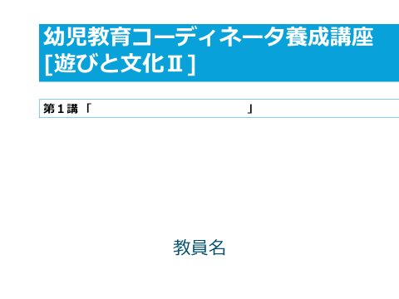
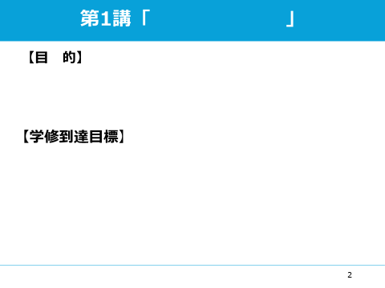
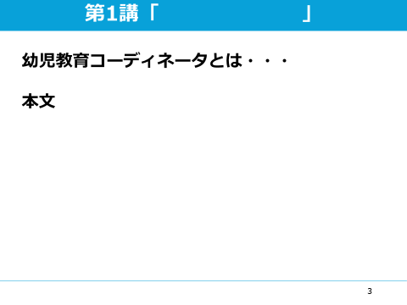
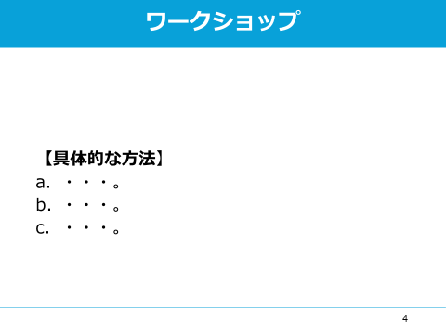
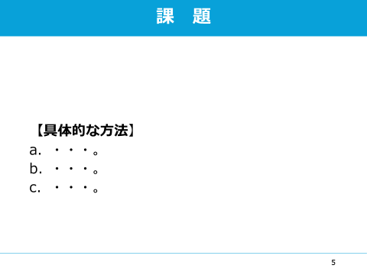
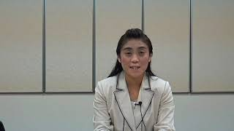
幼児教育コーディネータ養成講座（e-Learning 教材(例））
プレゼン資料
動画資料
動画時間：15から20分/講

Slide 25
幼児教育コーディネータ養成講座（デジタルテキスト）
参考文献・参考Web
学修到達目標
教育リソース
6ページ程度/講

Slide 26
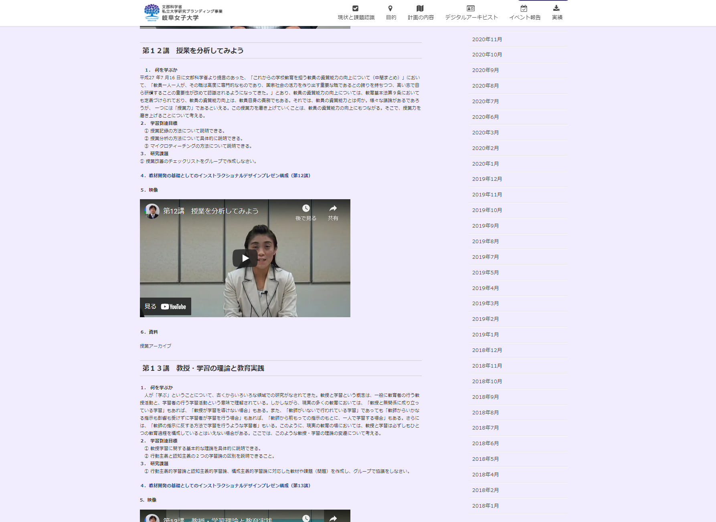
幼児教育コーディネータ養成に関するe-Learningサイト

Slide 27
幼児教育コーディネータ養成講座 【遊びと文化Ⅰ】
 | 幼児教育コーディネータ養成講座
全体目標 | 「自から知識を構成する」学習観である構成主義の学びと創造的に学ぶ(クリエイティブ・ラーニング）教育について事例を挙げ、全ての子供たちの可能性を引き出す個別最適な学びと共同的な学びの実現にためのオンライン学習における教材開発について理解する。
一般目標 | 幼児期に遊ぶ「折り紙」や身近にある「紙コップ」や「紙皿」などを使い，オンライン学習における動くおもちゃの教材を作る。その過程を通して，幼児に身に付けさせる力を考え，それを指導するための方法を考案する。さらには幼児が安定した確かな作品ができるか等の視点を定め，幼児の学びのプロセスを評価し改善・指導できる力の深化を図る。
学修到達目標 | (1)「動く紙おもちゃを創造的に学ぶ(クリエイティブ・ラーニング）教育について事例を挙げて説明できる。 (2)全ての子供たちの可能性を引き出す個別最適な学びと共同的な学びの実現にための動く紙おもちゃのデジタルアーカイブの活用について事例を挙げて説明できる。 (3)インストラクショナルデザインを生かした動く紙おもちゃデジタルアーカイブを設計できる。 (4)動く紙おもちゃのデジタルアーカイブを活用した研修講座を設計できる。 (5)動く紙おもちゃの制作のワークショップのデザインをすることができる。
幼児教育コーディネータの求められる資質能力 | (1)「自から知識を構成する」学習観である構成主義の学びと創造的に学ぶ(クリエイティブ・ラーニング）教育について事例を挙げて説明できる。 (2)全ての子供たちの可能性を引き出す個別最適な学びと共同的な学びの実現にための教育リソースの活用について事例を挙げて説明できる。 (3)インストラクショナルデザインを生かした教材を設計できる。 (4)様々な教育リソースを活用した研修講座を設計できる。 (5)研修の学習目標に沿ったワークショップのデザインをすることができる。
内 容 | 第1講 デジタル・アーカイブ化のための１６方向同時撮影法に関する基礎研究 第2講 水野氏“おもしろ紙おもちゃ”教室のオンライン学習での教材開発・教育方法について 第3講 オーサリングシステムを用いたデジタル・アーカイブ教材のプレゼンテーション 第4講 オンデマンドとオンライン学習を融合した授業設計 第5講 親子の共同作業の分析のための行動カテゴリー試案の研究 第6講 「動く紙おもちゃ作り」の親子の行動の撮影方法 第7講 「動く紙おもちゃ作り」の親子の共同作業の映像分析と行動のコード化
ワークショップ 課題
教育リソース

Slide 28
幼児教育コーディネータ養成講座 【遊びと文化Ⅱ】
 | 幼児教育コーディネータ養成講座
全体目標 | 「自から知識を構成する」学習観である構成主義の学びと創造的に学ぶ(クリエイティブ・ラーニング）教育について事例を挙げ、全ての子供たちの可能性を引き出す個別最適な学びと共同的な学びの実現にためのオンライン学習における教材開発について理解する。
一般目標 | 幼児期に遊ぶ「折り紙」や身近にある「紙コップ」や「紙皿」などを使い，オンライン学習における動くおもちゃの教材を作る。その過程を通して，幼児に身に付けさせる力を考え，それを指導するための方法を考案する。さらには幼児が安定した確かな作品ができるか等の視点を定め，幼児の学びのプロセスを評価し改善・指導できる力の深化を図る。
学修到達目標 | (1)「動く紙おもちゃを創造的に学ぶ(クリエイティブ・ラーニング）教育について事例を挙げて説明できる。 (2)全ての子供たちの可能性を引き出す個別最適な学びと共同的な学びの実現にための動く紙おもちゃのデジタルアーカイブの活用について事例を挙げて説明できる。 (3)インストラクショナルデザインを生かした動く紙おもちゃデジタルアーカイブを設計できる。 (4)動く紙おもちゃのデジタルアーカイブを活用した研修講座を設計できる。 (5)動く紙おもちゃの制作のワークショップのデザインをすることができる。
幼児教育コーディネータの求められる資質能力 | (1)「自から知識を構成する」学習観である構成主義の学びと創造的に学ぶ(クリエイティブ・ラーニング）教育について事例を挙げて説明できる。 (2)全ての子供たちの可能性を引き出す個別最適な学びと共同的な学びの実現にための教育リソースの活用について事例を挙げて説明できる。 (3)インストラクショナルデザインを生かした教材を設計できる。 (4)様々な教育リソースを活用した研修講座を設計できる。 (5)研修の学習目標に沿ったワークショップのデザインをすることができる。
内 容 | 第1講 行動カテゴリーの相互の関連表（クロス）の作成と親子の関係の比較分析 第2講 行動分析から見た親子関係のパターン化の検討 第3講 教育実践資料の長期保存と行動分析に必要なデジタル・アーカイブの構成 第4講 プレゼンテーションと親子の関係の行動分析法の研究 第5講 共同作業における学習者間の相互関係の行動カテゴリー試案 第6講 デジタル・アーカイブのための映像記録のサンプリング処理 第7講 教育実践における理論と実践の融合を目的とした学生の指導育成 第8講 動く紙おもちゃのワークショップの企画作成
ワークショップ 課題
教育リソース

Slide 29
幼児教育コーディネータ養成講座 【保育内容(表現）】
 | 幼児教育コーディネータ養成講座
全体目標 | ・子どもの日々の表現を捉え、共感し育む幼稚園教育要領領域「表現」の考えを理解し、「子どもの表現」の基本的な考えを応用しより専門的に理解を深める。 ・「自から知識を構成する」学習観である構成主義の学びと創造的に学ぶ(クリエイティブ・ラーニング）教育を考える。 ・日本における様々な表現活動や諸外国の表現活動を紹介し、表現活動の重要性について認識する。
一般目標 | ・山形の東根長瀞小学校の「想画教育」についての研究を行う。 ・「レッジョ・エミリア・アプローチ」における子どもの表現力やコミュニケーション能力、探究心、考える力の養成研究を行う。（クリエイティブ・ラーニング） ・子どもによる紙芝居の創作(クリエイティブ・ラーニング）を実現する。 ・紙芝居の創作と表現方法を研究する。
学修到達目標 | (1)「想画教育」について実践例を挙げて説明できる。 (2)「レッジョ・エミリア・アプローチ」における子どもの表現力やコミュニケーション能力、探究心、考える力の養成を具体的な事例を挙げて説明できる。 (3)表現方法を考えながら紙芝居を創作できる。 (4)子どもの紙芝居の創作授業をデザインできる。 (5)子どもの紙芝居のデジタルアーカイブを行うことができる。
幼児教育コーディネータの求められる資質能力 | (1)「自から知識を構成する」学習観である構成主義の学びと創造的に学ぶ(クリエイティブ・ラーニング）教育について事例を挙げて説明できる。 (2)全ての子供たちの可能性を引き出す個別最適な学びと共同的な学びの実現にための教育リソースの活用について事例を挙げて説明できる。 (3)インストラクショナルデザインを生かした教材を設計できる。 (4)様々な教育リソースを活用した研修講座を設計できる。 (5)研修の学習目標に沿ったワークショップのデザインをすることができる。
内 容 | 第1講 子どもの日々の表現を捉え、共感し育む幼稚園教育要領領域「表現」を考える 第2講 山形の東根長瀞小学校の「想画教育」を考える 第3講 「レッジョ・エミリア・アプローチ」と子どもの表現を考える 第4講 紙芝居の創作教育を考える 第5講～第10講 紙芝居を創作する 第11講 紙芝居による表現方法について考える 第12講 子どもによる紙芝居の創作(クリエイティブ・ラーニング）の基本 第13講 子どもによる紙芝居の創作(クリエイティブ・ラーニング）の設計(Ⅰ） 第14講 子どもによる紙芝居の創作(クリエイティブ・ラーニング）の設計(Ⅱ） 第15講 子どもによる紙芝居の創作(クリエイティブ・ラーニング）の評価
ワークショップ 課題 | 第1問 「想画教育」について実践例を挙げて説明できる。 第2問 「レッジョ・エミリア・アプローチ」における子どもの表現力やコミュニケーション能力、探究心、考える力の養成を具体的な事例を挙げて説明できる。 第3問 表現方法を考えながら紙芝居を創作できる。 第4問 子どもの紙芝居の創作授業をデザインできる。
教育リソース

Slide 30
幼児教育コーディネータ養成講座 【教師論】
 | 幼児教育コーディネータ養成講座
全体目標 | 教師は、学習者がその成長・発達に必要な「生きる力」を身に付けることができるよう、学習内容や学習活動の特質、幼児児童生徒の実態に応じた適切な指導ができなければならない。幼児教育における教師の役割と責務について理解を深め、教育者としての資質を深化させる。
一般目標 | 学校教育において、幼児児童生徒の教育に直接携わる教師の役割は極めて重要であるという認識のもとに、諸外国や日本における先人たちの教師論の歴史的変遷について考察し、併せて今日的課題に対する教師の実践的事例から、教師として身に付けるべき資質・能力について理解を深め、教職を目指すものとしての基盤を培う。
学修到達目標 | (1)自園の課題、幼稚園教育要領の趣旨を踏まえた指導計画を作成し、他の教員に広めていくことができる。 (2)幼稚園教育要領の趣旨を踏まえ自園の課題の解決に努め、日常的な保育の改善に向けて研究体制を整えることができる。 (3)各領域等を総合的・一体的に扱う保育のモデルを示すなど、保育実践のリーダーとして指導方法を積極的に他の教員に広めていくことができる。 (4)自園の課題を踏まえ人格形成の基礎を培う実践について、他の教員に伝えたり、適切に助言を行ったりすることができる。 (5)自園の保育力向上に向けた取組の課題を明らかにし、指導計画等の改善を行うことができる。
幼児教育コーディネータの求められる資質能力 | (1)自園の課題、幼稚園教育要領の趣旨を踏まえた指導計画を作成し、他の教員に広めていくことができる。 (2)幼稚園教育要領の趣旨を踏まえ自園の課題の解決に努め、日常的な保育の改善に向けて研究体制を整えることができる。 (3)各領域等を総合的・一体的に扱う保育のモデルを示すなど、保育実践のリーダーとして指導方法を積極的に他の教員に広めていくことができる。 (4)自園の課題を踏まえ人格形成の基礎を培う実践について、他の教員に伝えたり、適切に助言を行ったりすることができる。 (5)自園の保育力向上に向けた取組の課題を明らかにし、指導計画等の改善を行うことができる。 (6)他の教員に対して、保育実践の評価を生かした指導改善について、適切に助言を行うことができる。 (7)自園の分掌全般に関して理解を深め、組織を生かしながら各分掌を推進することができる。 (8)自園の教育目標具現に向けて、園の組織間の連絡・調整を行うとともに若手教員の育成をすることができる。 (9)他の教員等の取組状況を把握し、連絡・調整をしながら対応することができる。 (10)広い視野をもち、関係機関や保護者・地域等と連携し、組織を生かした対応をすることができる。 (11)関係機関や保護者・地域等と連携し、事故等の未然防止や発生時における迅速な対応を行うことができる。 (12)自園を取り巻く環境について、家庭・地域・関係機関との協力体制を整えるとともに、適切に対応することができる。
内 容 | 第1講 先人たちの教職観の歴史的変遷 第2講 ルソーの『エミール』が求めた「教師像」について考える 第3講 ペスタロッチの教育思想を考える 第4講 フリードリッヒ・フレーベルとロバート・オーウェンの教師論を考える 第5講 エレン・ケイの児童中心主義にみる教師論を考える 第6講 倉橋惣三と城戸幡太郎の教師論を考える 第7講 大村はまに見る教師論を考える 第8講 齋籐喜博にみる教師論を考える 第9講 自園の課題、幼稚園教育要領の趣旨を踏まえた指導計画の作成技術 第10講 幼稚園教育要領の趣旨を踏まえ自園の課題の解決 第11講 日常的な保育の改善に向けて研究体制 第12講 各領域等を総合的・一体的に扱う保育のモデルの作成 第13講 自園の保育力向上に向けた取組の課題と指導計画等の改善 第14講 保育実践の評価を生かした指導改善 第15講 生涯学習社会の教員に求められるもの
ワークショップ 課題 | ①教員の資格要件・職務・服務規律・研修等について、教育法規の学修をもとに説明できる。 ②専門職としての教員に求められる資質・能力について学修し、「実践的指導力」について説明するとともに、自らの教員としての在り方について具体的に事例を挙げて述べることができる。
教育リソース

Slide 31
幼児教育コーディネータ養成講座 【教育の方法・技術】
 | 幼児教育コーディネータ養成講座
全体目標 | ・２１ 世紀の知識基盤社会における「学力」は「他者と協働しつつ創造的に 生きていく」ための資質・能⼒の育成である。そのために、学習活動では、他者と共に新たな知識を生み出す活動を引き出しつつ深い知識を創造させていく経験を、数多く積ませることが重要である。また、情報化や国際化が進み、社会が⼤きく変化する中で、学校、そして教師は様々な変化に直面している。児童に求められる学力の変化や授業でのＩＣＴ活用など、教師はどう対応していけばよいのだろうか。本講座では「インストラクショナルデザイン」を手がかりに、幼児教育の基礎としてのインストラクショナルデザインについて考えていく。
一般目標 | ・知識基盤社会とは、新しい知識やアイデア、技術のイノベーションがほかの何よりも重視される社会である。そのイノベーションのために、他者とのコミュニケーションやコラボレーション（協働、協調）が重視され、 それらが効果的・建設的に行えるように、人と人を繋ぐコミュニティやICTの役割に注目が集まっている。つまり、現在決まった答えのないグローバルな課題に対して、大人も子 供も含めた重層的なコミュニティの中で、ICT を駆使して一人ひとりが自分の考えや知識を持ち寄り、交換して考えを深め、統合することで解を見出し、その先の課題を見据える社会へと、社会全体が転換しようとしている。ここでは、その高度情報社会とそれに応じて求められる資質や能力について考える。
学修到達目標 | ・教育情報とは、検索利用可能な形で集積され、流通される情報を第一義的なものと考え、狭義には学資教材情報を、広義には、教育研究情報や教育の管理経営の情報その他を含めて考えることが情報管理論的に妥当である。こうした教育情報のシステムは、すでに学術的には開発され、試行されているものがあるので、これを基準に、教育情報について体系的に考察する。 （１）「イ ンストラクショナルデザイン」を手がかりに、効果的・効率的・魅力的な授業づくりや幼児教育について考える。 （２）２１ 世紀に求められる学力を育む新たな授業と評価を、背景や実践事例を紹介しながら考える。 （３）目標を分析して構造がわかると、評価規準ができる。目標の構造がわかるというのは、評価規準のなかで、重要度を決定することを考える。 （４）) 「教えないで学べる」研修の視点を考える。 （５）協働学習の手法の一つである「ジグソー学習法」を経験し、学習者自身で知識を統合して答えを出す学習活動過程について理解を深め、その効⽤を考える。
幼児教育コーディネータの求められる資質能力 | (1)自分の学びをデザインすることの必要性について説明できる。 (2)インストラクショナルデザインの第1原理の観点から、現実に役立つ自分の学びを設計できる。 (3)e-Learningにより学修がどのように支援されているかについて、研修以外の学習支援方法を含んで、事例を挙げながら説明できる。 (4)研修成果の評価をどのように行うか。研修が目指した学習目標に即して計画を具現化でき,研修の評価・改善を計画することができる。 (5)研修の学習目標に沿ったワークショップのデザインをすることができる。 (6)全ての子供たちの可能性を引き出す個別最適な学びと共同的な学びの実現にための教育資料のデジタルアーカイブの活用について事例を挙げて 説明できる。 (7)自からのICT活用指導力を高め、これまでの経験を踏まえた活用方法を提案したり、実践したりすることができる。 (8)自園のICTや情報・教育データの活用を俯瞰的に捉え、組織的な課題を明確にし、解決に向けて働きかけることができる。
内 容 | 第1講 教育方法の歴史 ～教えと学びのパラダイムの交錯～ 第2講 インストラクショナルデザイン 第3講 システム的なアプローチによる講座の設計 第4講 ２１世紀に求められる学力と学習環境 第5講 自律的なオンライン研修の分析と設計 第6講 学習目標のデザイン 第7講 e-Learningの方法と技術 第8講 ハイブリッド型授業の方法と技術 第9講 魅力ある授業をつくる 第10講 学習意欲を高める 第11講 協働的な学びをデザインする 第12講 反転学修の学び 第13講 行動変容のモニタリング技法 第14講 「教えないで学べる」研修企画 第15講 ワークショップデザイン技法
ワークショップ 課題 | 課題１ ２１ 世紀に求められる学力について論述しなさい。（A4用紙1枚程度） 課題２ ブルームの教育目標分類について、行動目標による具体例を取り上げて論述しなさい。（A4用紙1枚程度）
教育リソース

Slide 32
幼児教育コーディネータ養成講座 【幼児理解】
 | 幼児教育コーディネータ養成講座
全体目標 | 幼児も他者であることを前提に、他者の心を理解する枠組みを理解するとともに、幼児理解についての知識を身に付け、考え方や基礎的態度を理解する。また、ケーススタディにより幼児理解の方法を具体的に提供し、様々な問題解決を通じてから理解の深化を図る。
一般目標 | ・幼児も他者であることを前提に、他者の心を理解する枠組みを理解させるとともに、幼児理解についての知識を身に付けさせ、考え方や基礎的態度を理解させる。また、幼児理解の方法を具体的に提供し、理解させる。 ・発達相談や教育相談は，子どもの発達や学校生活の問題に適切な支援を行うことで，子どもが適応的に日々の生活を過ごせることを目指している。 ・そこで，子どもの心理・発達のアセスメントや適用されている心理療法を学修することを通して，子どもの成長や発達への支援のあり方について理解する。 ・また，箱庭療法や芸術療法など子どもに適用されている心理療法の基礎的な内容について学修する。
学修到達目標 | (1)様々な情報に基づいて幼児一人一人を多面的・多角的に捉え、個性を生かす指導を行うことができる。 (2)継続的に幼児の言動を見届け、価値付ける指導を行ったり、幼児の捉え方について助言を行ったりすることができる。 (3)関係職員や保護者等と協力して、幼児の状況を共有し、組織を生かして指導方法を判断し迅速に対応することができる。 (4)幼児に対する指導を組織的・計画的に実践できるように、体制を整えるとともに問題の未然防止の取組を実践することができる。 (5)幼児の多様な発達の課題を明確にし、それに対応する方策を提案し、園の実践の基点となって実践することができる。 (6)幼児の多様な発達の課題に対する方策を明確にもち、モデルとなる実践を行うとともに、指導内容の改善に向けて助言を行うことができる。 (7)研修の学習目標に沿ったワークショップのデザインをすることができる。
幼児教育コーディネータの求められる資質能力 | (1)様々な情報に基づいて幼児一人一人を多面的・多角的に捉え、個性を生かす指導を行うことができる。 (2)継続的に幼児の言動を見届け、価値付ける指導を行ったり、幼児の捉え方について助言を行ったりすることができる。 (3)関係職員や保護者等と協力して、幼児の状況を共有し、組織を生かして指導方法を判断し迅速に対応することができる。 (4)幼児に対する指導を組織的・計画的に実践できるように、体制を整えるとともに問題の未然防止の取組を実践することができる。 (5)幼児の多様な発達の課題を明確にし、それに対応する方策を提案し、園の実践の基点となって実践することができる。 (6)幼児の多様な発達の課題に対する方策を明確にもち、モデルとなる実践を行うとともに、指導内容の改善に向けて助言を行うことができる。 (7)研修の学習目標に沿ったワークショップのデザインをすることができる。 (8)全校的な支援の充実に向け、職員の連携による指導の体制を整え、組織的・持続的な支援のために主体的に働きかけることができる。 (9)幼児児童生徒への一貫した教育支援を目指し、保護者や地域、関係機関と連携した支援体制の構築を推進することができる。
内 容 | 第1講 幼児という他者の理解の枠組み 第2講 幼児理解のために必要な観察：状況と行動 第3講 状況と行動から行う理解は主観的：幼児理解に必要な複数の眼 第4講 幼児理解に必要な幼児の特徴１：自律性 第5講 幼児理解に必要な幼児の特徴２：仲間の意味 第6講 幼児理解に必要な幼児の特徴３：自己中心性 第7講 保護者の理解と幼稚園教諭の立場 第8講 幼児理解の全体像
ワークショップ 課題 | 問題解決的なケーススタディの設問の作り方
教育リソース

Slide 33
幼児教育コーディネータ養成講座 【教育相談Ⅰ】
 | 幼児教育コーディネータ養成講座
全体目標 | 幼児も他者であることを前提に、他者の心を理解する枠組みを理解するとともに、幼児理解についての知識を身に付け、考え方や基礎的態度を理解する。また、ケーススタディにより幼児理解の方法を具体的に提供し、様々な問題解決を通じてから理解の深化を図る。
一般目標 | ・幼児も他者であることを前提に、他者の心を理解する枠組みを理解させるとともに、幼児理解についての知識を身に付けさせ、考え方や基礎的態度を理解させる。また、幼児理解の方法を具体的に提供し、理解させる。 ・発達相談や教育相談は，子どもの発達や学校生活の問題に適切な支援を行うことで，子どもが適応的に日々の生活を過ごせることを目指している。 ・そこで，子どもの心理・発達のアセスメントや適用されている心理療法を学修することを通して，子どもの成長や発達への支援のあり方について理解する。 ・また，箱庭療法や芸術療法など子どもに適用されている心理療法の基礎的な内容について学修する。
学修到達目標 | (1)様々な情報に基づいて幼児一人一人を多面的・多角的に捉え、個性を生かす指導を行うことができる。 (2)継続的に幼児の言動を見届け、価値付ける指導を行ったり、幼児の捉え方について助言を行ったりすることができる。 (3)関係職員や保護者等と協力して、幼児の状況を共有し、組織を生かして指導方法を判断し迅速に対応することができる。 (4)幼児に対する指導を組織的・計画的に実践できるように、体制を整えるとともに問題の未然防止の取組を実践することができる。 (5)幼児の多様な発達の課題を明確にし、それに対応する方策を提案し、園の実践の基点となって実践することができる。 (6)幼児の多様な発達の課題に対する方策を明確にもち、モデルとなる実践を行うとともに、指導内容の改善に向けて助言を行うことができる。 (7)研修の学習目標に沿ったワークショップのデザインをすることができる。
幼児教育コーディネータの求められる資質能力 | (1)様々な情報に基づいて幼児一人一人を多面的・多角的に捉え、個性を生かす指導を行うことができる。 (2)継続的に幼児の言動を見届け、価値付ける指導を行ったり、幼児の捉え方について助言を行ったりすることができる。 (3)関係職員や保護者等と協力して、幼児の状況を共有し、組織を生かして指導方法を判断し迅速に対応することができる。 (4)幼児に対する指導を組織的・計画的に実践できるように、体制を整えるとともに問題の未然防止の取組を実践することができる。 (5)幼児の多様な発達の課題を明確にし、それに対応する方策を提案し、園の実践の基点となって実践することができる。 (6)幼児の多様な発達の課題に対する方策を明確にもち、モデルとなる実践を行うとともに、指導内容の改善に向けて助言を行うことができる。 (7)研修の学習目標に沿ったワークショップのデザインをすることができる。 (8)全校的な支援の充実に向け、職員の連携による指導の体制を整え、組織的・持続的な支援のために主体的に働きかけることができる。 (9)幼児児童生徒への一貫した教育支援を目指し、保護者や地域、関係機関と連携した支援体制の構築を推進することができる。
内 容 | 第1講 教育相談・保護者相談の意義、心理・発達アセスメントとは 第2講 心理・発達アセスメント（１）観察法・面接法 第3講 心理・発達アセスメント（２）心理検査法（質問紙法，投影法，作業検査法） 第4講 心理・発達アセスメント（３）知能検査法（ビネー式，ウェクスラー式） 第5講 発達相談・教育相談のための心理療法（１）箱庭療法 第6講 発達相談・教育相談のための心理療法（２）コラージュ療法 第7講 発達相談・教育相談のための心理療法（３）なぐり描き法 第8講 発達相談・教育相談の模擬面談
ワークショップ 課題 | 問題解決的なケーススタディの設問の作り方
教育リソース

Slide 34
ロードマップ
令和３年度 文部科学省委託事業 「幼稚園教諭の人材確保・キャリアアップ支援事業」
9月 | 10月 | 11月 | 12月 | 1月 | 2月 | 3月
企画書の立案
養成カリキュラムの検討
学習目標の分析
キャリアステージに対応した資質能力の検討
養成カリキュラムの構造化
テキストの作成
E-Learning教材の作成
幼児教育デジタルアーカイブ
報告書の作成
全体
評価検討委員会
第1回評価検討委員会
第2回評価検討委員会
予定：10月中旬
第1回合同編集会議
第2回合同編集会議
第3回合同編輯会議
予定：2月中旬
養成カリキュラムの開発
養成カリキュラムの検討
養成カリキュラムの構造化
教育リソース
幼児教育資料・教材のデジタルアーカイブ
テキストの作成
テキストの作成
E-Learning教材の作成
E-Learning教材の作成
報告書の作成
報告書の作成

Slide 35
広報計画
令和３年度 文部科学省委託事業 「幼稚園教諭の人材確保・キャリアアップ支援事業」
9月 | 10月 | 11月 | 12月 | 1月 | 2月 | 3月
企画書の立案
養成カリキュラムの検討
学習目標の分析
キャリアステージに対応した資質能力の検討
養成カリキュラムの構造化
テキストの作成
E-Learning教材の作成
幼児教育デジタルアーカイブ
報告書の作成
全体
チラシ作成
チラシ作成
募集要項作成
幼児教育コーディネータ募集要項作成
募集要項送付
募集要項送付

Slide 36
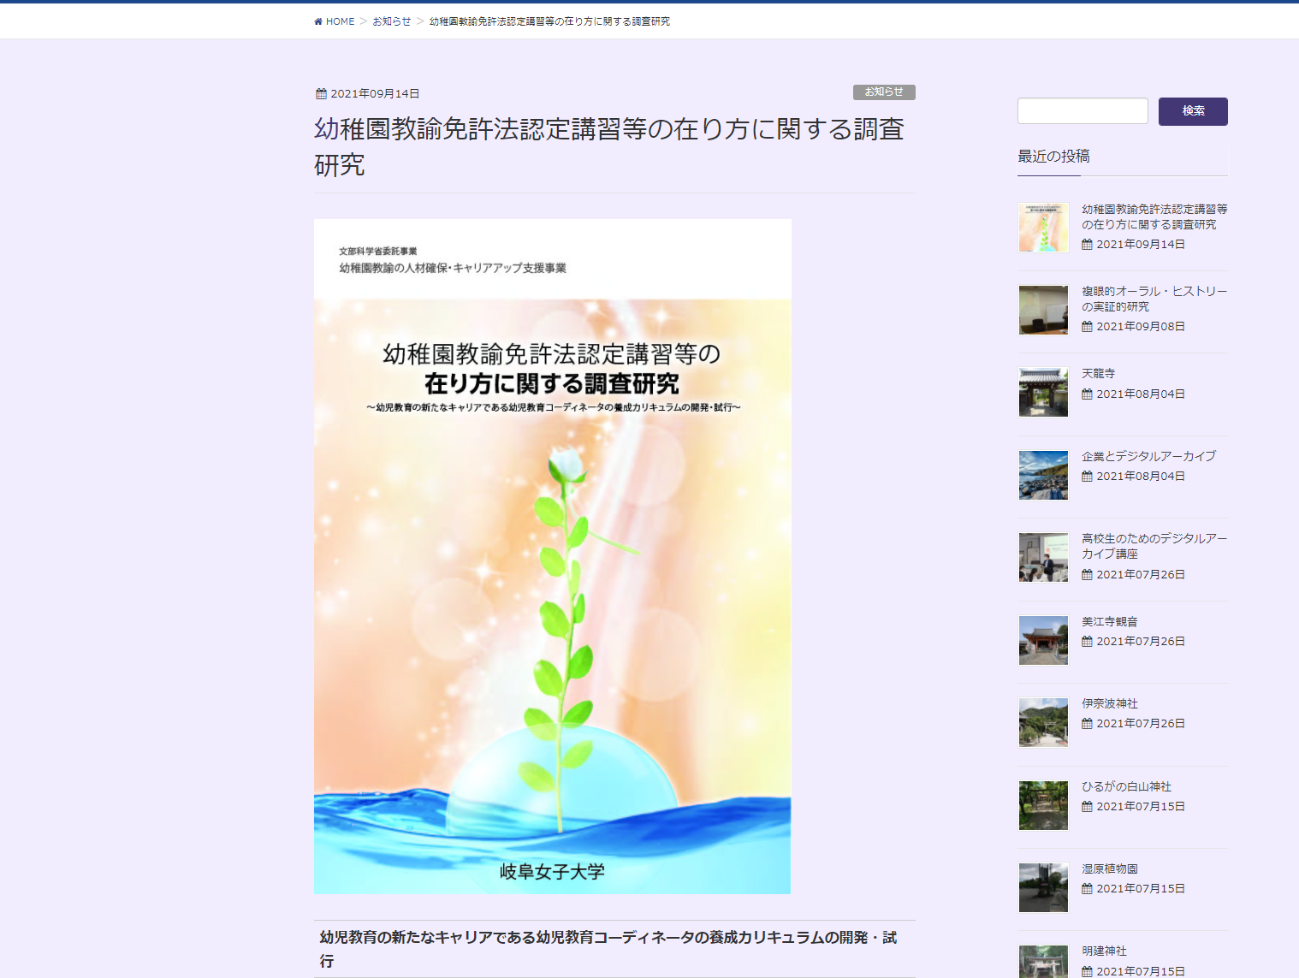
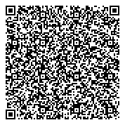
幼稚園教諭免許法認定講習等の在り方に関する調査研究に関するWebサイト

Slide 37
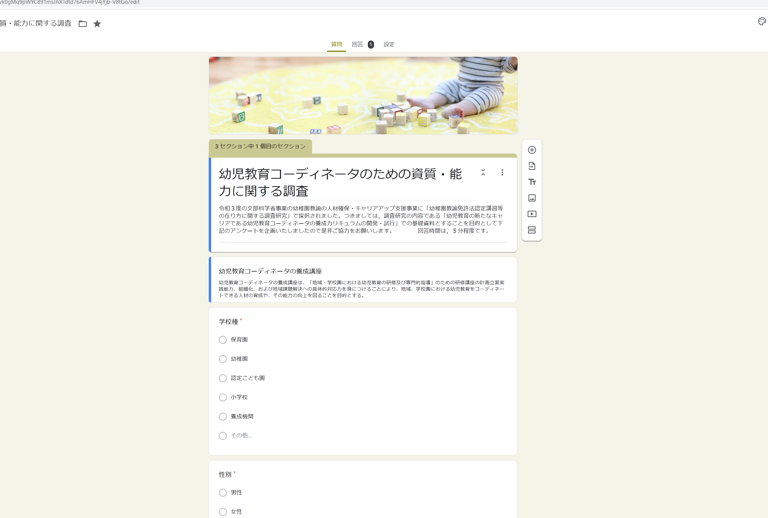

幼稚園教諭免許法認定講習等の在り方に関する調査研究に関するアンケート

Slide 38
大学教育への還元
大学教育の質の改善
大学教育のよさをさらに進化させるため、大学教育を通じて学生が身に付けるべき資質・能力や学ぶべき内容、学び方の見通しを示す「学びの地図」を示す。
これからの時代に求められる知識や力とは何かを明確にし、教育目標に盛り込む。これにより、学生が学びの意義や成果を自覚して次の学びにつなげたり、教員同士が教育目標を共有して「カリキュラム・マネジメント」を実現する。
生きて働く知識や力を育む質の高い学習過程を実現するため、各科目における学びの特質を明確にするとともに、「アクティブ・ラーニングの視点」を明確にする。これにより、科目の特質に応じた深い学びと、授業改善を実現する。
大学教育の質の保証
教育の目的や養成しようとする人材像に照らして、学生が身に付けるべき知識・技能・態度等について、学習成果が上がっていること。
ディプロマ・ポリシーを出口としたカリキュラム・ポリシー並びにアドミッション・ポリシーの連続性と構造化ができていること。
大学教育の研究
教育の内部質保証のための教育アセスメント
大学におけるカリキュラム・マネジメント
大学教育の授業への還元
教育課程論への展開

Slide 39
研究への還元
カリキュラム開発
ミドルリーダのための幼児教育コーディネータのカリキュラムの開発
教員のキャリアステージにおける資質の向上に関する指標に対応したカリキュラムの開発
幼児教育コーディネータの資質・能力の構造化
幼児教育コーディネータの学習目標の分析
ハイブリット型授業のデザインと教えないで学べる学修環境の整備
個別最適な学びと共同的な学びの実現にための教育資料のデジタルアーカイブの活用
自律的なオンライン研修の分析と設計

